Slide 1
Правительство
Мурманской области
ИТОГИ ДЕКЛАРАЦИОННОЙ КАМПАНИИ 2022 ГОДА
(за отчетный 2021 год)
ПРОБЛЕМЫ и ВОПРОСЫ

Slide 2
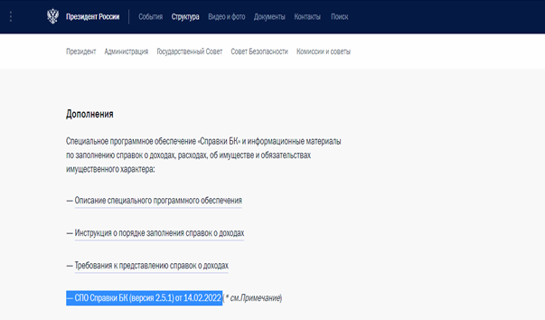
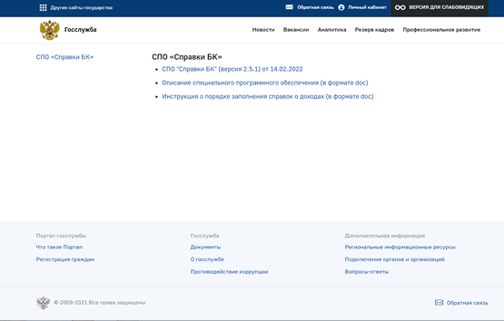
Основные аспекты декларационной кампании
1. Программное обеспечение
Текущая версия специального программного обеспечения «Справки БК» 2.5.1 от 14.02.2022
СПО «Справки БК» размещено:
на официальном сайте Президента Российской Федерации http://www.kremlin.ru/structure/additional/12
на официальном сайте федеральной государственной информационной системы «Единая информационная система управления кадровым составом государственной гражданской службы Российской Федерации» https://gossluzhba.gov.ru/anticorruption/spravki_bk
Повторное представление сведений, заполненных в 2022 году с использованием версии специального программного обеспечения «Справки БК» 2.5.0 (предыдущей), размещённой до указанной даты, не требовалось

Slide 3



Основные аспекты декларационной кампании
2. Сроки представления сведений
Граждане, при подаче документов для наделения полномочиями по должности, назначения или избрания
на должность представляют сведения (без заполнения раздела 2)
на 1-е число месяца, предшествующего месяцу подачи документов
Государственные служащие, государственные гражданские служащие, муниципальные служащие , лица, замещающие муниципальные должности
ежегодно, начиная
с 1 января года, следующего за отчетным и не позднее
30 апреля года, следующего за отчетным
Лица, замещающие государственные должности
ежегодно, начиная
с 1 января года, следующего за отчетным не позднее
01 апреля года, следующего за отчетным

Slide 4

Специальное программное обеспечение «Справки БК»
Для печати справок используется лазерный принтер, обеспечивающий качественную печать.
Не допускаются дефекты печати в виде полос, пятен (при дефектах барабана
или картриджа принтера)
Не допускается наличие подписи и пометок на линейных и двумерных штрих-кодах (подпись на
справке может быть поставлена в правом нижнем углу всех страниц, кроме последней:
на последней странице подпись ставится в специально отведенном месте)
Не допускаются рукописные правки. Листы одной справки не следует менять или вставлять
в другие справки, даже если они содержат идентичную информацию
Справки не рекомендуется прошивать и фиксировать скрепкой
Рекомендуется обеспечить печать справки и ее заверение в течение одного дня
Не рекомендуется осуществлять подмену листов справки, листами, напечатанными в иной момент
времени
Заявление о невозможности представить сведения подкрепляются подтверждающими документами, общие фразы:
«не общаемся», «не поддерживаем контакт» должны оцениваться критически

Slide 5

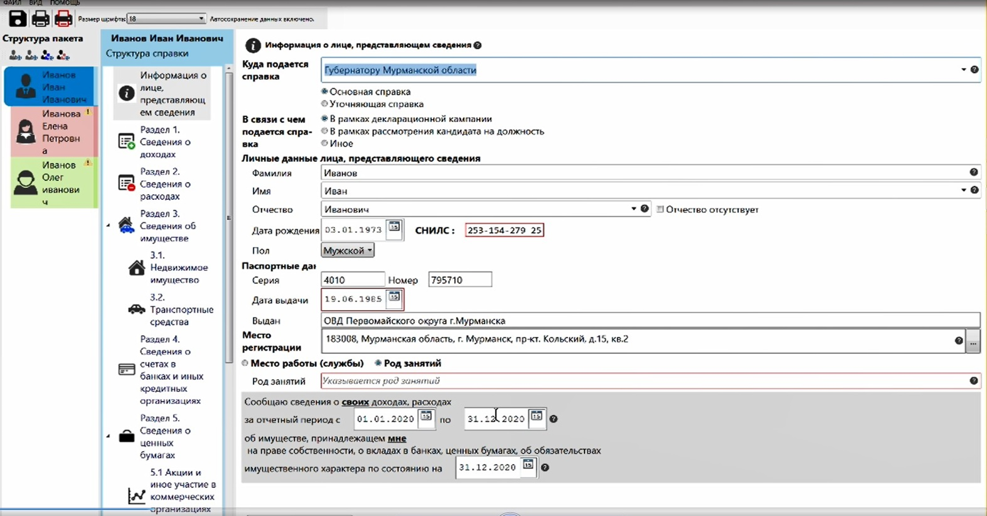
Вопрос 1: Какие ошибки допускаются при заполнении титульного листа справки?
Реквизиты документов, удостоверяющих
личность, и СНИЛС необходимо вносить
корректно согласно данным,
указанным в соответствующих документах.
Необходимо указывать точное наименование
кадрового (иного) подразделения
государственного органа или организации,
куда представляется справка.

Slide 6


Вопрос 2: В какой графе отражаются сведения о фактическом проживании?
Адреса постоянной и временной (если имеется) регистрации указываются по состоянию на дату представления справки.
В случае если служащий (работник), член его семьи не проживает по адресу места регистрации, в качестве дополнительной информации в сплывающем окне указывается адрес фактического проживания.
ВНИМАНИЕ!
Если на отчетную дату лицо, в отношении которого представляются сведения, владеет (пользуется, в том числе в целях регистрации) объектами недвижимости по указанным адресам, информация об этом отражается соответственно
в подразделе 3.1 «Недвижимое имущество» либо в подразделе 6.1 «Объекты недвижимого имущества, находящиеся в пользовании» справки.

Slide 7
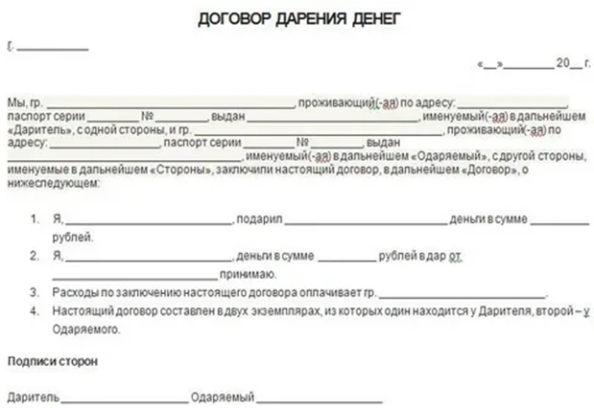
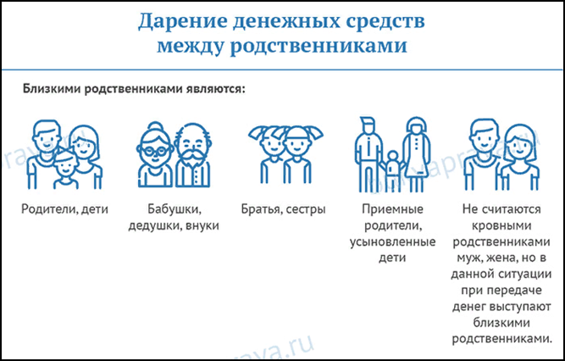
Вопрос 3: Если в разделе 1 «Сведения о доходах» указан доход
в виде дара денежных средств от родственника, какие документы
приложить в подтверждение?
Документами, подтверждающими факт получения вышеуказанного дохода, являются:
договор дарения в простой письменной форме;
платежный документ о зачислении денежных средств на банковский счет служащего.
Законодатель не требует обязательного нотариального удостоверения совершающейся сделки.
Не рекомендуется пользоваться информацией, полученной по телефону, в том числе в виде смс-сообщения.
ВАЖНО!
В случае осуществления контроля расходов государственного гражданского (муниципального) служащего под проверку подпадает в том числе лицо, подарившее деньги.

Slide 8
Вопрос 4: Какая сумма дохода (по основному месту работы,
при оплате пособий при нетрудоспособности и пр.) отражается
в справке – ВЫПЛАЧЕННАЯ, или НАЧИСЛЕННАЯ (до вычета налога)?
Пункт 40 Методических рекомендаций Минтруда России:
Полученные доходы, в том числе
по основному месту работы, указываются без вычета налога на доходы физических лиц
(т.е. начисленные)

Slide 9
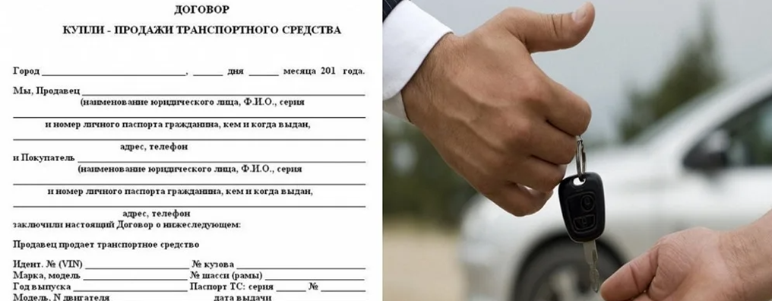
Вопрос 5: ГГС в отчетном периоде продал автомобиль, находящийся
в собственности. Затем купил другой автомобиль и тоже его продал. Необходимо ли суммировать денежные средства, полученные от продажи двух автомобилей за отчетный период при заполнении Раздела 1 «Сведения о доходах»?
В пункте 6 «Иные доходы» раздела 1 справки следует указать доход от продажи транспортных средств, отчужденных в отчетном периоде в результате возмездной сделки, заполнив соответствующие формы на оба автомобиля.
Денежные средства от продажи автомобилей суммируются.
В случае осуществления контроля расходов служащего, необходимо представить договоры купли-продажи автомобилей
Необходимо убедиться, что автомобиль поставлен на регистрационный учет новым владельцем!
ВАЖНО!

Slide 10

Вопрос 6: Автомобиль продан в конце 2020 года, доход от продажи был указан в справке в 2021 году. Выяснилось, что новый владелец транспортного средства не зарегистрировал его на себя и проданный автомобиль числится на лице, подающем сведения о доходах.
Как правильно отразить сведения в справке в этой ситуации?
Регистрация транспортных средств носит учетный характер
и не служит основанием для возникновения (прекращения)
на них права собственности.
Если на отчетную дату транспортное средство уже было отчуждено, то в подразделе 3.2 справки его отражать
не следует. При этом в разделе 1 справки следует указать доход от продажи транспортного средства.
Внимание! Управление по реализации антикоррупционной политики Мурманской области рекомендует служащим озаботиться данным вопросом и, в случае продажи автомобиля, в 10-дневный срок самостоятельно обратиться в ГИБДД с заявлением о снятии транспортного средства с регистрационного учета.

Slide 11

Вопрос 7: Необходимо ли ГГС подавать пояснительную записку к справке в случае получения супругом (ой) доходов от реализации, определяемой в соответствии со ст.249 НК РФ (ИП, применяющий патентную систему налогообложения), а также в случае если доход
от участия составил 0 рублей?
При применении патентной системы налогообложения (ПСН) в качестве «дохода» указывается сумма доходов от реализации, определяемая в соответствии со статьей 249 Налогового кодекса РФ, которая подлежит отражению в книге учета доходов индивидуального предпринимателя, применяющего ПСН
Пояснительную записку могут запросить в случае возникновения вопросов при проведении анализа справки ГГС.
Если в период декларационной кампании у должностного лица, ответственного за прием справки, вопросов не возникает, пояснения от ГГС не требуются
Внимание!
В случае, если за отчетный период доход от участия в ООО не поступал, отражать его не следует

Slide 12
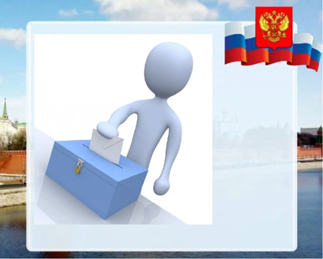

Вопрос 8: Как отражается доход от исполнения государственных обязанностей за плату
в избирательных комиссиях и в качестве присяжных заседателей?
.
ч. 2 ст. 14 Федерального закона от 27.07.2004 № 79-ФЗ установлена обязанность для ГГС предварительно уведомлять представителя нанимателя о выполнении иной оплачиваемой работы.
В отношение возможности государственным гражданским служащим быть назначенным присяжным заседателем запрета нет.
Доход, полученный от такой деятельности, следует отразить в разделе 1 справки
Подпункт «г» пункта 3 статьи 7 Федерального закона от 20.08.2004 № 113 – ФЗ «О присяжных заседателях федеральных судов общей юрисдикции в РФ» запрещает лицам, замещающим государственные должности или выборные должности в органах местного самоуправления« быть присяжными заседателями.

Slide 13

Вопрос 9: При заполнении графы «Местонахождение» Раздела 3.1. «Объекты недвижимого имущества» какой адрес объекта недвижимости вносится: указанный в правоустанавливающих документах, указанный в иных документах
(например, паспорт, договор купли-продажи)?
В разделе 3.1. Недвижимое имущество в графе «Местонахождение (адрес)» указывается адрес
недвижимого имущества в соответствии с правоустанавливающими документами
Если имеются разночтения в адресах местонахождения имущества, необходимо указывать адрес, обозначенный в правоустанавливающем документе.
Правоустанавливающие документы – документы, на основании которых возникло право собственности (договор купли-продажи, мены, дарения, свидетельство о праве на наследство, договор долевого участия,
решение собственника и т.п.).

Slide 14

Вопрос 10: Если право собственности на объект недвижимости
не зарегистрировано в Росреестре, но на него выдано свидетельство о праве на наследство, где необходимо отражать этот объект недвижимости в справке?
Недвижимое имущество, полученное в порядке наследования (выдано свидетельство о праве на наследство) или по решению суда (вступило в законную силу), право собственности на которое не зарегистрировано в установленном порядке (не осуществлена регистрация в Росреестре) указывается в подразделе 3.1. «Недвижимое имущество» раздела 3 «Сведения об имуществе».
В строке « Основания приобретения и источник средств», согласно п. 103 необходимо указывать правильное, официальное наименование документов с соответствующими реквизитами, например:
свидетельство о государственной регистрации права 50 НД № 776723 от 17.03.2010; запись в ЕГРН № 77:02:0014017:1994-72/004/2021-2
от 27.03.2021;договор купли-продажи от 19.02.2021.

Slide 15

Вопрос 12: ГГС совместно со своим несовершеннолетним ребенком продана находившаяся в общей долевой собственности квартира . Полученные в равных долях денежные средства в тот же отчетный период ими вложены в покупку новой квартиры также в общую долевую собственность. Как отражается покупка в разделе «Расходы» в справке о доходах несовершеннолетнего ребенка?
В ситуации продажи имущества, находящегося в долевой собственности, доход указывается в соответствии
с договором купли-продажи.
Если в рассматриваемом договоре в качестве «продавца» указано два (или более) лица без разделения причитающихся им сумм, то отражаются денежные средства с учетом принадлежащих данным лицам долей.
В случае приобретения служащим и его супругой (супругом) объекта имущества в долевую собственность (не определен единственный покупатель в договоре) раздел 2 «Сведения о расходах» заполняется в справках обоих лиц (аналогично в отношении несовершеннолетних детей). При этом в графе «Сумма сделки» применимых справок рекомендуется указывать полную стоимость.

Slide 16
Вопрос 13: В случае приобретения служащим и его супругой (супругом) объекта имущества в долевую собственность (не определен единственный покупатель в договоре) раздел 2 «Сведения о расходах» заполняется в справках обоих лиц (аналогично в отношении несовершеннолетних детей).
При этом в графе «Сумма сделки» применимых справок рекомендуется указывать полную стоимость.
ФЗ № 214-ФЗ: договор вступает в силу с даты заключения договора, или с даты указанной в условиях договора
Покупка квартиры отражается в справке 2022 года (за отчетный 2021 год), если в условиях договора не указана иная дата вступления договора в силу.
Сведения по обязательствам финансового (имущественного) характера по кредитному договору отражаются в справке 2022 года (за отчетный 2021 год), независимо от того, когда деньги были перечислены на счет служащего.

Slide 17

Вопрос 14: ГГС пользуется автомобилем по генеральной доверенности. Является ли данная доверенность основанием для отображения автомобиля в разделе 3 «Транспортные средства»?
В справке указываются сведения о транспортных средствах, находящихся в собственности.
Если автомобиль не является собственностью госслужащего,
его супруги (супруга) или несовершеннолетних детей, указывать его в справке не требуется.
Пункт 106. Методических рекомендаций Минтруда России:
указываются сведения о транспортных средствах, находящихся в собственности, независимо от того, когда они были приобретены, в каком регионе РФ или в каком государстве зарегистрированы.

Slide 18

Вопрос 15: При наличии ипотечного кредита, в случае выплаты застройщику денежных средств в полном объеме какие данные указываются в качестве суммы обязательства и размера обязательства в разделе 6.2. «Срочные обязательства финансового характера» (например при полной выплате 3000000 рублей, составляющих стоимость квартиры) ?
Пункт 82 Методических рекомендаций Минтруда России:
Сведения об имеющихся на отчетную дату обязательствах имущественного характера застройщика к участнику долевого строительства, которым в соответствии с договором долевого участия выполнены обязательства по уплате полной стоимости подлежащего передаче объекта, подлежат отражению в подразделе 6.2 раздела 6 справки.
Таким образом, в графе 5 следует указать 3000000/300000, где 3000000 - сумма обязательства/3000000 - размер обязательства
по состоянию на отчетную дату (в данном случае -будущая квартира, выраженная в деньгах)

Slide 19
Вопрос 16: Необходимо ли указывать дату приобретения акций при заполнении графы «Основание участия» раздела 5.1 «Акции и иное участие в коммерческих организациях и фондах», при том, что банки в информации об условиях приобретения акций указывают только договор на ведение брокерского счета или на ведение ИИС? Не будет ли нарушением указание
в этой графе кроме даты приобретения ценных бумаг на организованных торгах также номера договора на ведение ИИС или брокерского счета?
В графе "Основание участия" указывается основание приобретения доли участия (учредительный договор, приватизация, покупка, мена, дарение, наследование и другие), а также реквизиты (дата, номер) соответствующего договора или акта, а не наименование и реквизиты договора, в рамках которого акции
были зачислены на счет служащего (наименование и реквизиты договора на брокерское обслуживание, депозитарного договора, и т.п.).
В случае, когда сделка по приобретению акций (иностранных акций) заключена на организованных торгах,
на которых информация, позволяющая идентифицировать подавших заявки участников торгов, не раскрывается в ходе торгов другим участникам, в графе "Основание участия" указывается "приобретено на организованных торгах", а также указывается дата приобретения.

Slide 20

Вопрос 17: Каким образом ГГС может идентифицировать отечественные финансовые инструменты с целью исключения наличия в собственности иностранных финансовых инструментов?
Федеральный закон № 79-ФЗ: Госслужащим запрещено приобретать ценные бумаги и относящиеся к ним финансовые инструменты нерезидентов и зарубежных структур, без создания юридического лица.
Такие бумаги имеют международный идентификационный номер (ISIN), где первые 2 знака шифруют название страны эмитента.
Акции отечественных компаний имеют идентификатор с отличительным знаком RU. Например, ISIN акций Сбербанка — RU0009029540

Slide 21

Вопрос 18: Когда передаются ценные бумаги в доверительное управление и где это закреплено законодательно?
Федеральные законы №№ 79-ФЗ, 273-ФЗ:
ОБЯЗАТЕЛЬНА
передача служащим ценных бумаг, акций (долей участия, паев в уставных (складочных) капиталах организаций) в доверительное управление в целях предотвращения конфликта интересов, в случае если владение этими ценными бумагами приводит или может привести к конфликту интересов.

Slide 22

Вопрос 19: В каких случаях для ГГС и их супруг (супругов) , несовершеннолетних детей допускается инвестиционная деятельность
на фондовых рынках, в том числе открытие брокерского счета, ИИС, самостоятельное управление такими счетами без передачи в доверительное управление (если не возникает конфликт интересов)?
ДОПУСКАЕТСЯ:
владеть российскими ценными бумагами (долями участия в бизнесе, паями в УК), если при этом не возникает конфликта интересов.
Владеть и пользоваться иностранными финансовыми инструментами, равно как хранение валюты на счете в банке за пределами России ЗАПРЕЩЕНО.
Что разрешено?
Вкладывать средств в отечественные ценные бумаги и финансовые инструменты.
Приобретать полисы накопительного или инвестиционного страхования жизни (ИСЖ), даже если инвестиции произведены в зарубежные активы.
Использовать валютные счета (вклады) в российских банках.
Вступать в доверительное управление и ПИФы с инвестированием в ценные бумаги РФ.

Slide 23

Вопрос 20: При указании эскроу-счета в разделе 4 «Сведения
о счетах в банках и иных кредитных организациях» необходимо ли указывать обязательства застройщика в разделе 6.2 «Срочные обязательствах финансового характера»?
Обязательствах застройщика перед участником долевого строительства подлежат отражению в подразделе 6.2 раздела
6 справки.
Если оплата по договору застройщику внесена в полном объеме,
в графе «Условие обязательства» необходимо отразить, что денежные средства переданы застройщику в полном объеме.
Аналогичный порядок распространяется на другие формы участия в строительстве объекта недвижимости, (ЖСК, предварительные договоры купли-продажи отдельно)
Данный порядок применяется также в случае использования счетов эскроу.

Slide 24

Вопрос 21: Какие договоры страхования необходимо отражать в п.6.2. «Срочные обязательства финансового характера»?
Отражению подлежат только обязательства, возникающие исходя из условий договора страхования жизни на случай смерти, дожития до определенного возраста или срока либо наступления иного события, пенсионного страхования, страхования жизни
с условием периодических страховых выплат (ренты, аннуитетов) и (или) с участием страхователя в инвестиционном доходе страховщика, по которым служащий (работник), его супруг (супруга), несовершеннолетние дети являются страхователями.
Обязательства, возникающие исходя из условий договора страхования, о иным видам страхования в подразделе 6.2 «Срочные обязательства финансового характера» не отражаются.

Slide 25

Вопрос 22: Необходимо ли отражение в разделе 7 , содержащем сведения о недвижимом и ином имуществе, отчужденных в результате безвозмездной сделки , квартиры по переселению (реновации)?
.
Договор мены не подлежит отражению в данном разделе справки, так как он является возмездным.
Сведения на квартиру по реновации вносятся в раздел 3.1. справки, где в графе «Основание приобретения и источник средств» указывается договор мены, его реквизиты.

Slide 26

Вопрос 23: Что подразумевает понятие "безвозмездная сделка» для целей заполнения раздела 7 справки?
Безвозмездной признается сделка, по которой одна сторона (служащий, его супруга (супруг), несовершеннолетний ребенок) обязуется предоставить что-либо другой стороне без получения
от нее платы или иного встречного предоставления.
Примеры:
-договор дарения;
-соглашение о разделе имущества;
-договор (соглашение) об определении долей;
-брачный договор, который определяет порядок владения ранее совместно нажитого имущества (режим раздельной собственности);
-отчуждение доли имущества в связи с использованием средств (части средств) материнского (семейного) капитала (например, оформление жилого помещения в общую собственность служащего (работника), его супруги (супруга) и несовершеннолетних детей с определением размера долей по соглашению).

Slide 27
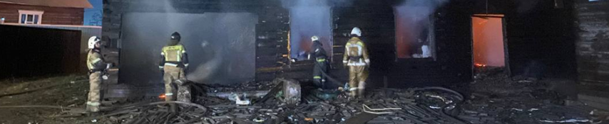
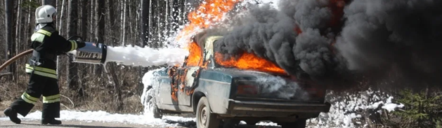
Вопрос 24: Как должны быть отражены уничтожение и утилизация имущества?
Если транспортное средство утилизировано без денежной компенсации,
то данные о нем указываются в разделе 7 «Сведения о недвижимом имуществе, транспортных средствах и ценных бумагах, отчужденных
в течение отчетного периода в результате безвозмездной сделки».
Полученную компенсацию за утилизацию транспортного средства или по договору trade-in необходимо отразить в справке о доходах в Разделе 1 «Сведения о доходах».
Уничтоженные объекты имущества не подлежат отражению в разделе 7.
Если принадлежащее на праве собственности имущество по тем или иным причинам уничтожено (пожар, наводнение и пр., снос ветхого жилья) рекомендуется приобщить
к справке выписку из Росреестра, ГИБДД содержащую информацию о прекращении права собственности на объект имущества в связи с его утратой.

Slide 28

Вопрос 25: Как госслужащий может подать уточненные сведения?
Госслужащий вправе внести изменения в уже поданные сведения, если он, например, обнаружил в них ошибку.
Для этого он должен подготовить новую справку по той же форме, что и первоначальная.
Направить уточненные сведения в кадровую службу можно в течение месяца с даты окончания срока для их подачи.
Например, если госслужащий представил справку 1 марта, а срок ее подачи установлен до 30 апреля, то уточнить сведения он может до 30 мая.
Такие правила установлены в пункте 8 Положения, утвержденного Указом Президента РФ от 18.05.2009 N 559.
указана в соответствующем разделе справки о доходах.

Slide 29
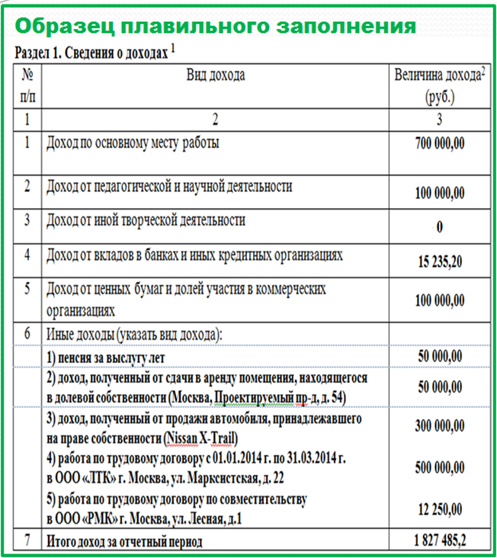
Образец правильного заполнения раздела 1.
«сведения о доходах»
Не указывается:
доход от вкладов в банках и иных кредитных организациях;
доход, полученный от продажи имущества;
доход от пособия по временной нетрудоспособности, не включенный в справку 2-НДФЛ, социальных выплат (пособий);
доход по операциям с ценными бумагами, переданными в доверительное управление, по которым в течение года осуществлялись операции;
доход от реализации транспортных средств, в том числе, по программе
«Trade-In»;
доход от продажи доли участия в коммерческой организации
Указывается неверно :
доход по основному месту работы, уменьшенный на сумму подоходного налога;
доход по нескольким местам работы суммируется и указывается как основной;
вносятся сведения, равные сумме остатков средств на счетах, открытых в банках, по состоянию на 31 декабря, тогда как необходимо учитывать лишь полученный доход по депозитным счетам (%, капитализация);
доход от социальных выплат, полученный супругой (супругом) – пенсионером или инвалидом, указывается в качестве дохода по основному месту работы, однако относится к «иному доходу»;
в качестве иных доходов указывается сумма возмещенного социального налогового вычета;
в качестве «основного», относящийся к «иным» доход от осуществления трудовой деятельности лицами, претендующими на замещение должности
единовременная выплата в размере семьям, имеющим детей в возрасте от 6 до 18 лет в соответствии с Указом Президента РФ от 02.-7.2021 № 396

Slide 30
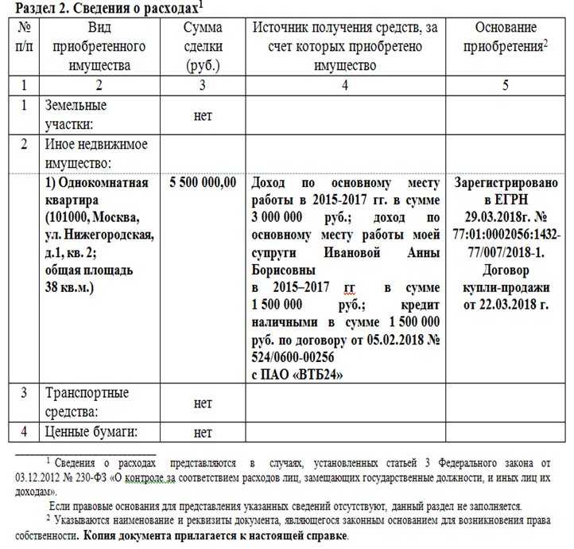
Типичные нарушения при заполнении раздела 2. «сведения о расходах»
не прилагаются копии документов – оснований возникновения права собственности на приобретенное имущество, что является нарушением требований, установленных Указом Президента Российской Федерации № 460
необоснованно включаются сведения о приобретении имущества на общую сумму меньшую предусмотренной вышеуказанным Федеральным законом

Slide 31
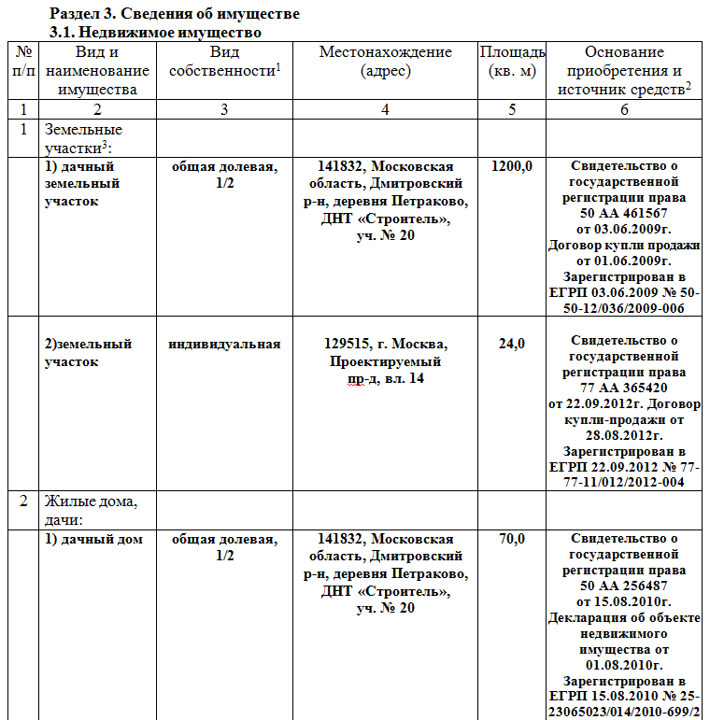

Типичные нарушения при заполнении раздела 3.
«сведения об имуществе»
Не указываются:
сведения об имуществе;
сведения о виде собственности;
сведения о местонахождении (адресе) объекта недвижимого имущества;
основание приобретения и источник средств
Образец правильного заполнения

Slide 32
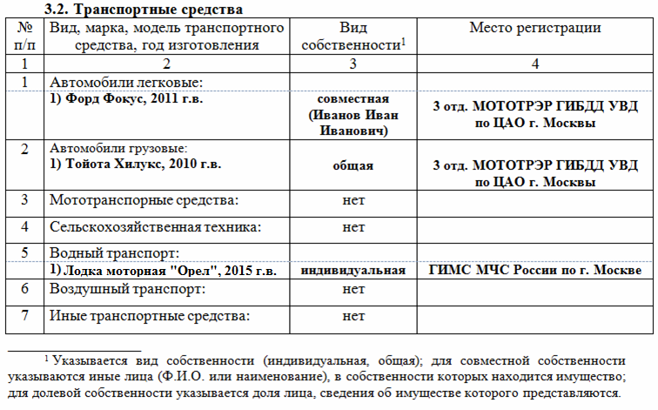
Типичные нарушения при заполнении раздела 3.
«сведения об имуществе»
Не указываются:
сведения о транспортных средствах;
сведения о виде, годе изготовления и месте регистрации транспортного средства;
сведения о неиспользуемых транспортных средствах, право собственности на которые не прекращено (автомобили, переданные в пользование другому лицу без переоформления; переданные по доверенности), находящиеся в угоне, негодные к эксплуатации, сгоревшие и т.п., но не снятые с учета в регистрационных подразделениях ГИБДД
сведения о приобретенном транспортном средстве,
но еще не поставленном на учет в ГИБДД

Slide 33
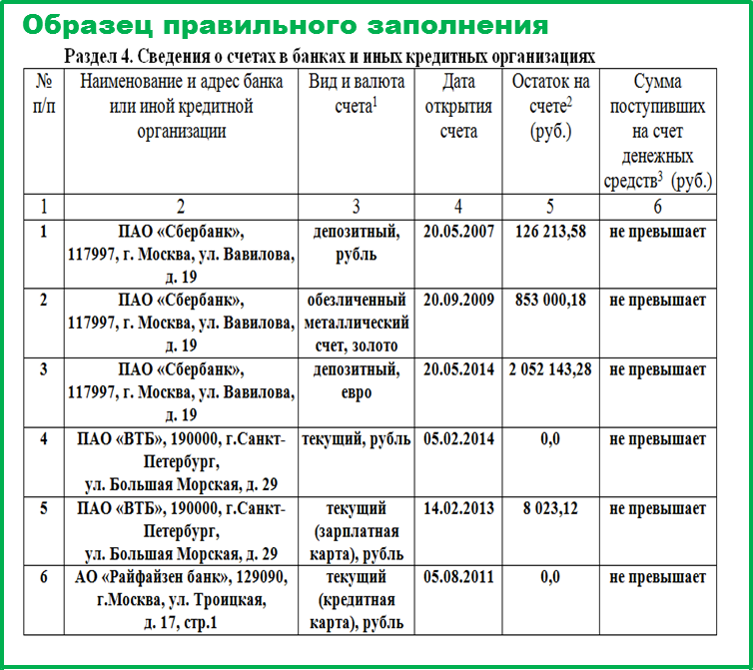
Типичные нарушения при заполнении раздела 4.
«сведения о счетах в банках и иных кредитных организациях»
Не указываются:
сведения о банковских счетах;
наименование и адрес банка или иной кредитной организации;
сведения о виде и валюте счета;
сведения о дате открытия счета;
сведения об остатке на счете;
Указывается неверно :
сумма поступивших на счет денежных средств (необходимо указывать общую сумму денежных поступлений на счет в случае, если указанная сумма превышает общий доход лица и супруга(и) за отчетный период и два предшествующих ему года)

Slide 34
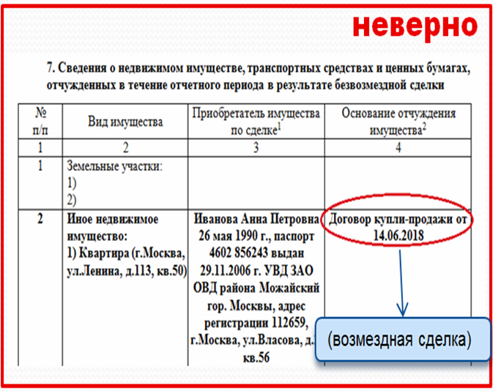
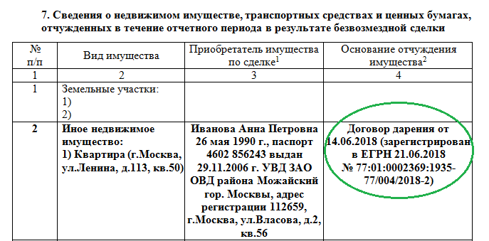
Типичные нарушения при заполнении раздела 4.
«сведения о счетах в банках и иных кредитных организациях»
необходимо указывать сведения об имуществе, отчужденном в результате безвозмездной сделки (дарение, завещание, утилизация имущества)
верно

Slide 35
#севербезкоррупции

